Slide 1
Insyde® Software 应届生招聘简章

Slide 2
Insyde Software
系微为全球System firmware(BIOS)三大研发厂商之一，产品应用领域涵盖︰笔记本电脑、桌面计算机、服务器系统和嵌入式系统。我们与全球知名的计算机厂商包括超威、英特尔、微软、nVidia等公司合作，是这领域众所皆知的领导厂商
全球分支机构
550+ Employees
Panningen
Kunshan
Shanghai
Hangzhou
Beijing
Portland
Boston
Tokyo
Austin
Shenzhen
Taichung
Taipei (HQ)

Slide 3
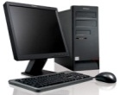
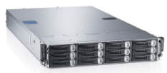
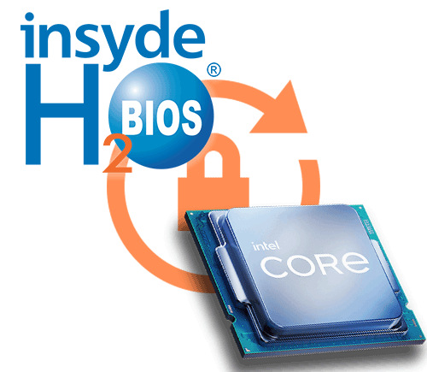
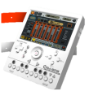
BIOS Software Solution
系微提供广泛的市场区隔的服务，不只局限于下列的项目：
移动计算机BIOS
桌面计算机BIOS
服务器BIOS
企业
中型
刀锋
工作站
嵌入式计算机/物联网运算BIOS
Comms 架构
安全
储藏
医疗
测试＆测量
军队＆航空宇宙

Slide 4
BIOS 工程师
岗位要求
理工科本科（如计算机/电子/电气/自动化/通讯/机械…）
熟练运用C语言
较强的沟通能力，自我驱动力强
加分项
获取C语言等级证书
获取奖学金
科创相关奖项
招聘人数及待遇
BIOS工程师15人（应届毕业生，月薪及津贴10,000元左右）
工作地点：上海市浦东新区张江碧波路5号
联系人：葛冰娟
联系电话：021-22502162
手机：13918302660
邮箱：icey.ge@insyde.com

Slide 5
领先的技术培训体系
从 0 开始培训
第一阶段 实习期 2022/3 - 2022/6
第二阶段 入职进入NTC大学为期3个月的课程 2022/7 - 2022/9
第三阶段 导师制培养技术与项目能力 2022/10 - 2023/3
第四阶段 导师指导去参与项目技术开发 2023/4 -

